Slide 1




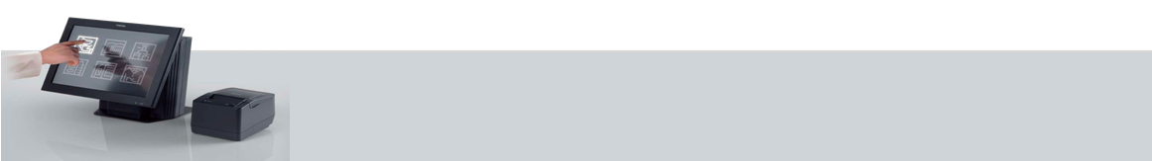
SOFTWARE ADMINISTRATIVO Y PUNTO DE VENTA
PARA LAVANDERÍAS Y TINTORERÍAS
Cel: 351-108-09-20 Conmutador: 01-(351) 126-18-15 Id: 30*4*743025
Correo: info@stiz.com.mx www.stiz.com.mx

Slide 2


SOFTWARE ADMINISTRATIVO Y PUNTO DE VENTA
PARA LAVANDERÍAS Y TINTORERÍAS
¡ RECOMENDACIONES !
Antes de comprar cualquiera de nuestros sistemas, te recomendamos seguir los siguientes pasos:
Leer detenidamente toda la información y características del software.
Ver cuidadosamente todos los videos demostrativos proporcionados.
Aclarar todas tus dudas con el departamento de ventas y de soporte.
Con esto podrás saber si el sistema se adapta a las necesidades de tu negocio y te asegurarás de realizar una buena compra.
Cel: 351-108-09-20 Conmutador: 01-(351) 126-18-15 Id: 30*4*743025
Correo: info@stiz.com.mx www.stiz.com.mx

Slide 3


SOFTWARE ADMINISTRATIVO Y PUNTO DE VENTA
PARA LAVANDERÍAS Y TINTORERÍAS
Aún sigues haciendo tus cortes de caja manualmente?
Tienes que sumar todas tus notas para saber cuánto vendiste y cuanto cobraste al día, a la semana o al mes?
Llevas el registro de notas en libreta o en Excel?
Sabes cuantos servicios entregan sin que te los reporten ?
Sabes cuánto dinero pierdes?
Sabes cuánto tiempo pierdes?
Sabes cuanta mercancía pierdes?
Sabes cuantas prendas tienes en tu negocio sin entregar, sin cobrar, sin procesar?
Cel: 351-108-09-20 Conmutador: 01-(351) 126-18-15 Id: 30*4*743025
Correo: info@stiz.com.mx www.stiz.com.mx

Slide 4
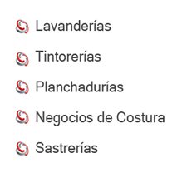
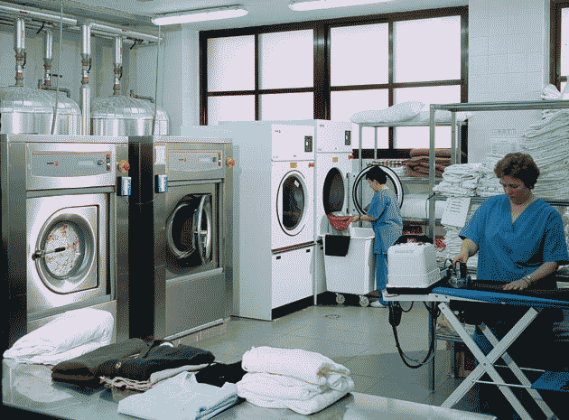
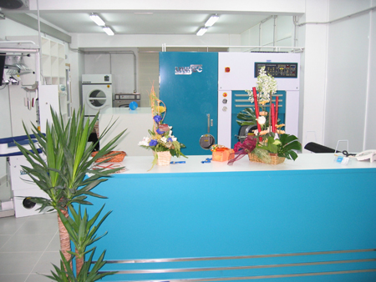
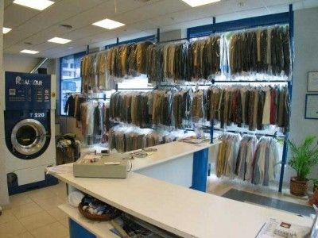
SOFTWARE ADMINISTRATIVO Y PUNTO DE VENTA
PARA LAVANDERÍAS Y TINTORERÍAS
Ideal para :
Cel: 351-108-09-20 Conmutador: 01-(351) 126-18-15 Id: 30*4*743025
Correo: info@stiz.com.mx www.stiz.com.mx

Slide 5
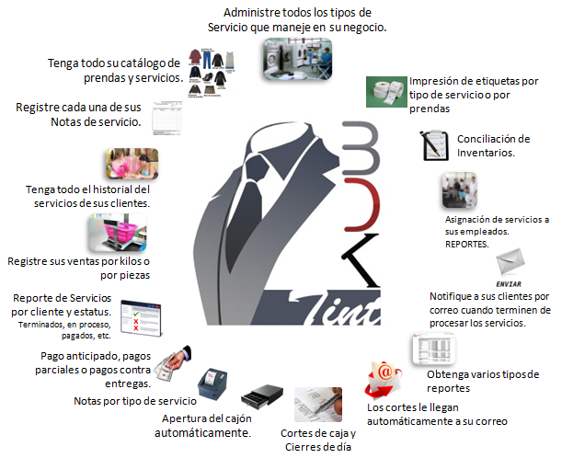

SOFTWARE ADMINISTRATIVO Y PUNTO DE VENTA
PARA LAVANDERÍAS Y TINTORERÍAS
Principales características:
Facturación electrónica
Cel: 351-108-09-20 Conmutador: 01-(351) 126-18-15 Id: 30*4*743025
Correo: info@stiz.com.mx www.stiz.com.mx

Slide 6



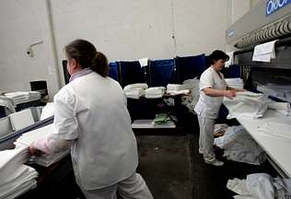
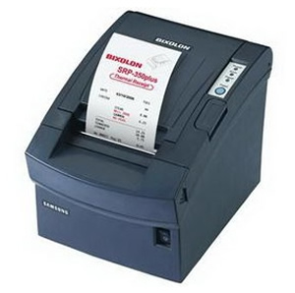
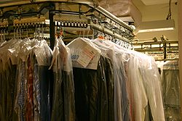
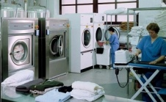
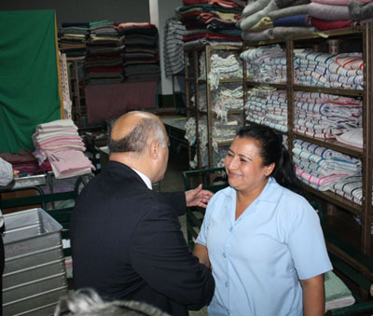
SOFTWARE ADMINISTRATIVO Y PUNTO DE VENTA
PARA LAVANDERÍAS Y TINTORERÍAS
Proceso :
4
7
Realice su CORTE DEL DIA y recíbalo automáticamente en su correo.
1
Al terminar algún servicio el sistema manda un correo automáticamente a su cliente.
Reciba las prendas de sus clientes y regístrelas en el sistema.
5
MANTENGA SU ALMACÉN AL DÍA
En el sistema puede saber todos sus servicios por entregar, pagados o pendientes de pago.
8
2
Usted puede saber la carga de trabajo de sus empleados en todo momento.
Imprima su nota y la copia del cliente.
3
6
Asigne los servicios a sus empleados e imprima sus etiquetas.
Entregue sus prendas a sus clientes, cobre si hay adeudos pendientes.
Cel: 351-108-09-20 Conmutador: 01-(351) 126-18-15 Id: 30*4*743025
Correo: info@stiz.com.mx www.stiz.com.mx

Slide 7

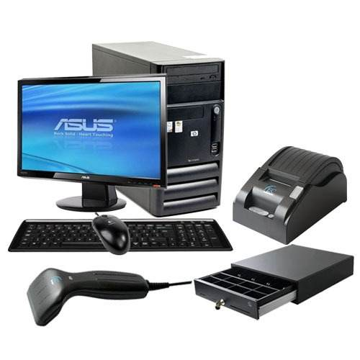


SOFTWARE ADMINISTRATIVO Y PUNTO DE VENTA
PARA LAVANDERÍAS Y TINTORERÍAS
Punto de Venta:
Además de los beneficios que le brinda BDKTINT en el control de servicios, el software es nativamente un PUNTO DE VENTA, en el que podrá llevar control y registro de cada una de sus ventas de productos como ganchos, bolsas, productos de limpieza, etc.
Cel: 351-108-09-20 Conmutador: 01-(351) 126-18-15 Id: 30*4*743025
Correo: info@stiz.com.mx www.stiz.com.mx

Slide 8

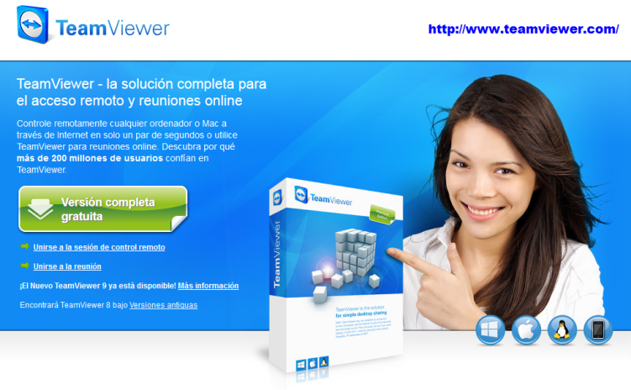

SOFTWARE ADMINISTRATIVO Y PUNTO DE VENTA
PARA LAVANDERÍAS Y TINTORERÍAS
Instalación del software:
Nuestro departamento de soporte técnico le instalará el software en todos sus equipos, por lo que usted no tendrá problemas para la instalación del sistema.
REQUERIMIENTOS:
Teamviewer.
Una persona de apoyo en sus instalaciones.
Que sus equipos ya se encuentren configurados en red local.
De preferencia que todas sus computadoras cuenten con IP fija.
Que sus impresoras ya se encuentren instaladas y configuradas en el sistema operativo Windows.
La persona que nos asignen de apoyo debe de estar al pendiente en todo momento durante la instalación.
* Vía remota
Para coordinar la instalación de su sistema es necesario enviar un correo a stiz_controles@hotmail.com
Hay que tomar en cuenta los horarios de soporte técnico y la fila de espera de clientes, en SOLUCIONES EN TECNOLOGIA E INFORMATICA DE ZAMORA todos los clientes son importantes, por lo que respetamos el orden en el que se solicita la instalación o apoyo en soporte.
INSTALACIÓN EN SITIO:
Si usted lo prefiere, le podemos enviar un técnico especializado directo a sus instalaciones para que le deje software y hardware funcionando al 100%.
Solo es necesario cubrir los viáticos correspondientes ( Avión, Autobús, Hospedaje, Transporte, Alimentos, Según sea el caso. )
HORARIOS DE SOPORTE
SIN PÓLIZA: Lunes a Viernes de 9 am a 6:00 pm, Sábados de 9 am a 1 pm
CON PÓLIZA: Lunes a Viernes de 9 am a 10 pm, Sábados de 9 am a 5 pm

Slide 9


SOFTWARE ADMINISTRATIVO Y PUNTO DE VENTA
PARA LAVANDERÍAS Y TINTORERÍAS
Capacitación:
En Soluciones En Tecnología E Informática De Zamora nos preocupamos por su inversión, es por eso que le damos la opción de que no invierta 1 solo peso en capacitación, ya que este servicio por lo general cualquier empresa lo cobra por hora.
Al adquirir el software, le entregaremos un paquete de videos con ejemplos reales, los cuales le enseñarán como utilizar cada una de las opciones del sistema. Un video le enseña como configurar el software, otro como dar de alta productos, otro como dar de alta usuarios, y así sucesivamente.
Si una vez viendo los videos tutoriales, cree que sea necesaria una capacitación, usted decide cuantas horas cree convenientes contratar para capacitación de su personal.
Al contratar capacitación, se la podemos dar en línea por medio de skype o bien, presencial si usted lo prefiere.
CAPACITACIÓN EN SITIO:
Si usted lo prefiere, le podemos enviar un técnico especializado directo a sus instalaciones para que le deje software y hardware funcionando al 100% y le proporcione una amplia capacitación.
Solo es necesario cubrir los viáticos correspondientes ( Avión, Autobús, Hospedaje, Transporte, Alimentos, Según sea el caso. )
EL SOFTWARE ES MUY SENCILLO, CUALQUIER PERSONA LO PUEDE UTILIZAR SIN NECESIDAD DE CONTRATAR HORAS DE CAPACITACIÓN, LOS VIDEOS LE EXPLICARÁN TODO.
HORARIOS DE SOPORTE
SIN PÓLIZA: Lunes a Viernes de 9 am a 6:00 pm, Sábados de 9 am a 1 pm
CON PÓLIZA: Lunes a Viernes de 9 am a 10 pm, Sábados de 9 am a 5 pm

Slide 10



SOFTWARE ADMINISTRATIVO Y PUNTO DE VENTA
PARA LAVANDERÍAS Y TINTORERÍAS
Soporte Técnico :
Al comprar la licencia vitalicia obtienes 15 días de soporte técnico gratuito.
Durante ese tiempo puedes hacer consultas o dudas que no se encuentren en los video manuales.
No aplica para instalación y configuración de impresoras ya sea USB o en RED.
Estos 15 días no son de capacitación, es necesario ver los video manuales en caso de que no hayas contratado horas de capacitación.
En caso de errores en pantalla, el sistema cuenta con GARANTÍA DE POR VIDA.
EL SOPORTE TÉCNICO SE SOLICITA UNICA Y EXCLUSIVAMENTE POR CORREO ELECTRONICO A LA CUENTA:
stiz_controles@hotmail.com
Le recomendamos adquirir una PÓLIZA DE SOPORTE TÉCNICO, la cual le dará a gozar beneficios como ayuda en línea, actualizaciones de software gratuitas, soporte fuera de horario de oficina, etc.
HORARIOS DE SOPORTE
SIN PÓLIZA: Lunes a Viernes de 9 am a 6:00 pm, Sábados de 9 am a 1 pm
CON PÓLIZA: Lunes a Viernes de 9 am a 10 pm, Sábados de 9 am a 5 pm

Slide 11

SOFTWARE ADMINISTRATIVO Y PUNTO DE VENTA
PARA LAVANDERÍAS Y TINTORERÍAS
Actualizaciones del Software :
En Soluciones En Tecnología E Informática De Zamora constantemente estamos mejorando nuestras aplicaciones, en base a las mismas necesidades de nuestros clientes.
Al comprar una LICENCIA VITALICIA solo tiene gratuitamente la actualización siguiente a su versión, es decir, si al comprar el software iba en la versión 1.15 y en ese mes sale la 1.16, esa versión será gratuita. Esto en caso de que no cuente con POLIZA DE SOPORTE TÉCNICO.
Al contar con póliza, automáticamente se hace acreedor a cualquier actualización que salga durante el tiempo de su póliza, no importa cuantas actualizaciones salgan durante ese tiempo. Mientras cuente con su póliza vigente todas las actualizaciones serán gratuitas.
Le recomendamos adquirir una PÓLIZA DE SOPORTE TÉCNICO, la cual le dará a gozar beneficios como ayuda en línea, actualizaciones de software gratuitas, soporte fuera de horario de oficina, etc.
HORARIOS DE SOPORTE
SIN PÓLIZA: Lunes a Viernes de 9 am a 6:00 pm, Sábados de 9 am a 1 pm
CON PÓLIZA: Lunes a Viernes de 9 am a 10 pm, Sábados de 9 am a 5 pm

Slide 12


SOFTWARE ADMINISTRATIVO Y PUNTO DE VENTA
PARA LAVANDERÍAS Y TINTORERÍAS
PÓLIZA DE SOPORTE TÉCNICO
Cobertura de eventos en forma ilimitada: Al momento de realizar un contrato de servicio con nosotros, nos convertimos en su departamento de soporte técnico y cubriremos cualquier cantidad de eventos que se presenten de manera oportuna, siempre y cuando su problema se pueda resolver en línea.
Actualizaciones de Software ilimitadas: Mientras mantenga su póliza vigente, las actualizaciones de software son ilimitadas, y nuestro departamento de soporte técnico lo apoyará para actualizar su sistema de forma que no pierda nada de su información.
Apoyo con la configuración de impresoras: Si usted realizó la compra de impresoras, independientemente del proveedor, si usted no sabe configurarlas, nuestro departamento de soporte lo ayudará con la configuración, tanto en el sistema operativo Windows como en el sistema.
Recepción y administración de solicitudes de servicio mediante correo electrónico: Para solicitar un soporte es necesario enviar un correo al correo stiz_controles@hotmail.com y en breve, uno de nuestros técnicos se pondrá en contacto con usted. Debe de especificar su problema y la urgencia del mismo.
Helpdesk: En caso de ser necesario, nuestro técnico se pondrá en contacto telefónicamente para solucionar su problema lo más pronto posible.
Comité de Informática: Acordamos con nuestros clientes juntas periódicas para la entrega de informes y discusión de proyectos.
Horario Extendido: Al contratar su póliza de soporte, cuenta con asesorías en un horario abierto de 9 am a 10 pm de Lunes a Viernes y Sábados de 9 am a 5 pm, solo en casos extraordinarios podremos apoyarlo en horarios fuera del rango establecido.
La póliza NO CUBRE capacitación, es decir, si usted no contrató el servicio de capacitación, es necesario ver los video manuales, pero si aún viéndolos, aún tiene dudas, entonces si podremos atenderlo y aclararle su duda en especifico.
Rapidez y eficacia: Al enviarnos un correo a soporte, su reporte será atendido lo más pronto posible, en un mínimo de 20 minutos hasta un máximo de 2 horas, tomando en cuenta la carga de trabajo del departamento. Y tomando en cuenta la hora en la que levantó su reporte.
Le recomendamos adquirir una PÓLIZA DE SOPORTE TÉCNICO, la cual le dará a gozar beneficios como ayuda en línea, actualizaciones de software gratuitas, soporte fuera de horario de oficina, etc.
HORARIOS DE SOPORTE
SIN PÓLIZA: Lunes a Viernes de 9 am a 6:00 pm, Sábados de 9 am a 1 pm
CON PÓLIZA: Lunes a Viernes de 9 am a 10 pm, Sábados de 9 am a 5 pm

Slide 13

SOFTWARE ADMINISTRATIVO Y PUNTO DE VENTA
PARA LAVANDERÍAS Y TINTORERÍAS
Preguntas frecuentes:
¿ QUE PASA SI COMPRO 1 VERSIÓN ESTANDAR, Y DESPUÉS QUIERO LA PROFESIONAL ?
En esta situación, solo se paga la diferencia en precio entre cada versión del sistema.
¿ QUE SUCEDE SI MI COMPUTADORA SE ME DAÑA Y NECESITO REEMPLAZARLA POR OTRA ?
En caso de que usted cuente con póliza de soporte, no tiene ningún costo proporcionarle una licencia para una nueva computadora, le recomendamos siempre tener un respaldo del sistema, de preferencia diario o semanal para que si llega a suceder este inconveniente, no pierda su información.
En caso de no contar con póliza, solo se cobrara el evento del soporte el cual lo puede consultar con su ejecutivo de ventas.
¿ QUE SUCEDE SI EN MI NEGOCIO DECIDO PONER UNA SEGUNDA O TERCER COMPUTADORA ?
Simplemente se comunica con su ejecutivo de ventas y le hace saber de su requerimiento, realiza el pago de la licencia extra y nuestro departamento de soporte técnico le instalará el sistema en la o las computadoras que necesite y las enlazará a la computadora principal.
¿ EL SISTEMA HACE RESPALDOS AUTOMÁTICOS ?
No, los respaldos no son automatizados, es necesarios hacerlos manualmente, pero nuestro técnico le explicara como hacerlo, es muy sencillo, si usted cuenta con póliza se le recordará cada semana realizar su respaldo.
¿ EN DONDE SE GUARDAN LOS RESPALDOS ?
Le recomendamos tener una memoria USB exclusiva para sus respaldos, no los deje en el equipo de computo ya que si se le llegara a dañar de nada le serviría el respaldo.
¿ QUE SUCEDE SI DECIDO ABRIR OTRA SUCURSAL ?
En este caso, es necesario adquirir una licencia por cada computadora que vaya a utilizar, ya que nuestras licencias son por computadora. Al comprar más de 1 licencia te otorgaremos un descuento especial.
¿ CUENTA CON FACTURACIÓN ELECTRÓNICA ?
Si claro, solo es necesario comprar los timbres fiscales con nosotros, contamos con paquetes desde 25 timbres.
¿ EL SISTEMA ESTÁ EN INTERNET ?
No, el sistema lo instalamos localmente en tu negocio, solo se requiere el internet en la versión PROFESIONAL para el envío de correos, y si vas a facturar desde el sistema, también se requiere internet para poder timbrar las facturas en el SAT.
Le recomendamos adquirir una PÓLIZA DE SOPORTE TÉCNICO, la cual le dará a gozar beneficios como ayuda en línea, actualizaciones de software gratuitas, soporte fuera de horario de oficina, etc.
HORARIOS DE SOPORTE
SIN PÓLIZA: Lunes a Viernes de 9 am a 6:00 pm, Sábados de 9 am a 1 pm
CON PÓLIZA: Lunes a Viernes de 9 am a 10 pm, Sábados de 9 am a 5 pm

Slide 14






SOFTWARE ADMINISTRATIVO Y PUNTO DE VENTA
PARA LAVANDERÍAS Y TINTORERÍAS
Como comprar el software:
Si usted ya aclaró todas sus dudas, y ya está convencido de comprar el software.
COMPRA DEL PRODUCTO
Envía un correo a tu ejecutivo de ventas o bien, al correo info@stiz.com.mx, solicitando tu cotización con el importe total a pagar y solicitando los números de cuenta o pasos para realizar tu pago.
Una vez que realices tu pago, es absolutamente necesario que mandes por correo, escaneado o con una foto, el comprobante de tu deposito o transferencia junto con los datos de facturación en caso de requerir su factura.
Soporte técnico se pondrá en contacto a su correo para apoyarlo con la instalación del software y activárselo.
FORMAS DE PAGO
Para coordinar la instalación de su sistema es necesario enviar un correo a info@stiz.com.mx
Hay que tomar en cuenta los horarios de soporte técnico y la fila de espera de clientes, en SOLUCIONES EN TECNOLOGÌA E INFORMÀTICA DE ZAMORA todos los clientes son importantes, por lo que respetamos el orden en el que se solicita la instalación o apoyo en soporte.
DEPOSITOS EN EFECTIVO
DIRECTO EN:
De Lun a Dom de 8 am a 8 pm
TRANSFERENCIA ELECTRÓNICA
DEPOSITO BANCARIO
Una vez instalado el software, no se aceptan devoluciones.
CON TARJETA DE CRÉDITO POR INTERNET
HORARIOS DE SOPORTE
SIN PÓLIZA: Lunes a Viernes de 9 am a 6:00 pm, Sábados de 9 am a 1 pm
CON PÓLIZA: Lunes a Viernes de 9 am a 10 pm, Sábados de 9 am a 5 pm
Cel: 351-108-09-20 Conmutador: 01-(351) 126-18-15 Id: 30*4*743025
Correo: info@stiz.com.mx www.stiz.com.mx

Slide 15



SOFTWARE ADMINISTRATIVO Y PUNTO DE VENTA
PARA LAVANDERÍAS Y TINTORERÍAS
Envío del software:
Para el caso de SOFTWARE, al realizar la compra se te enviarán los links de descarga para que bajes el software desde los servidores de DROPBOX en cualquier computadora en la que se va a utilizar el sistema.
En el caso de comprar EQUIPO DE COMPUTO con nosotros, el equipo se le manda de 1 a 7 días HÁBILES, dependiendo de las existencias y de la sucursal o estado de la republica.
Procuraremos que no genere costo de envío, pero depende de que usted pase directo a la sucursal de nuestro proveedor por el equipo en caso de que en su ciudad contemos con sucursal. De lo contrario el equipo se le mandará por PAQUETE EXPRESS con costo de envió dependiendo de la cantidad de equipo a mandar.
FORMAS DE PAGO
DEPOSITOS EN EFECTIVO
DIRECTO EN:
De Lun a Dom de 8 am a 8 pm
TRANSFERENCIA ELECTRÓNICA
DEPOSITO BANCARIO
CON TARJETA DE CRÉDITO POR INTERNET
HORARIOS DE SOPORTE
SIN PÓLIZA: Lunes a Viernes de 9 am a 6:00 pm, Sábados de 9 am a 1 pm
CON PÓLIZA: Lunes a Viernes de 9 am a 10 pm, Sábados de 9 am a 5 pm
Cel: 351-108-09-20 Conmutador: 01-(351) 126-18-15 Id: 30*4*743025
Correo: info@stiz.com.mx www.stiz.com.mx

Slide 16

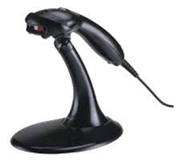
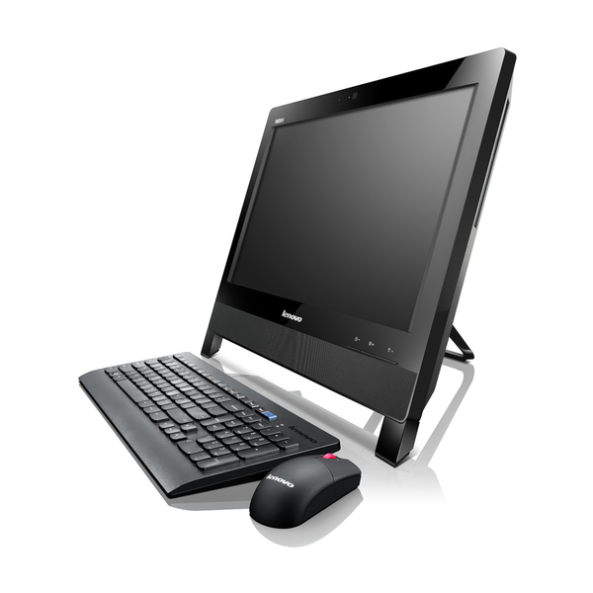
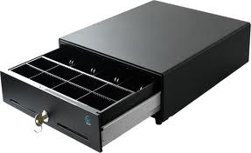
SOFTWARE ADMINISTRATIVO Y PUNTO DE VENTA
PARA LAVANDERÍAS Y TINTORERÍAS
Equipo de computo necesario:
COMPUTADORAS
De marca o genéricas
Touchscreen o normales
Procesador Intel Dual Core o superior
2 gb ram ( recomendable )
100 gb DD
Windows XP, 7, 8
Monitor de 15” o superior
IMPRESORAS DE TICKETS
Térmica 80mm
Cualquier marca
CAJÓN DE DINERO
Cualquiera con conectividad con la impresora
De preferencia misma marca que la impresora.
LECTOR DE CÓDIGOS DE BARRAS
Con conectividad USB o al teclado
Opcional.
Al adquirir el equipo de computo con nosotros, obtienes descuentos especiales en el software y equipo. Tenemos envíos a prácticamente toda la republica mexicana.

Slide 17


SOFTWARE ADMINISTRATIVO Y PUNTO DE VENTA
PARA LAVANDERÍAS Y TINTORERÍAS
DESARROLLO DE SOFTWARE A LA MEDIDA
Una gran ventaja que tiene con nosotros, es que somos los fabricantes del software, somos los creadores de cada uno de nuestros productos. Contamos con analistas y desarrolladores de software con más de 18 años de experiencia.
Con esto, en caso de que usted solicitara adecuaciones al sistema, se las podemos hacer sin ningún problema, incluso si ocupara un software completamente a la medida de su empresa.
En el caso de necesitar un desarrollo o una adecuación, es necesario mandar un correo detallando muy claramente su necesidad, es necesario que en el correo explique lo más claramente posible lo que usted necesita, y de preferencia incluir ejemplos.
Cabe mencionar que el desarrollo de aplicaciones o adecuaciones al mismo, no van incluidos dentro de la póliza de soporte técnico. Toda modificación o desarrollo se cotiza por separado.
Para el desarrollo de software, ya sea a la medida o adecuaciones, es necesario tomar en cuenta que este tipo de servicios se cobra por hora, y el precio final depende mucho de lo que usted necesita, tenemos que analizar bien su solicitud y estimar el tiempo de desarrollo.
Queremos ser muy sinceros con usted, el desarrollo de software es caro, el precio por hora anda alrededor de $ 800 pesos la hora, y el tiempo de desarrollo se estima en base a lo complicado de su requerimiento.
También es necesario que tome en cuenta el tiempo de desarrollo, aunque en la cotización se le cobren x cantidad de horas, no quiere decir que esas horas se van a hacer en 1 mismo día, puede ser en varios días dependiendo de la carga de trabajo que se tenga en el departamento de desarrollo de software.
Tome en cuenta que si la adecuación solicitada es sobre el mismo producto de BDK, esa adecuación será general, es decir, no será exclusiva de su negocio.
Cel: 351-108-09-20 Conmutador: 01-(351) 126-18-15 Id: 30*4*743025
Correo: info@stiz.com.mx www.stiz.com.mx

Slide 18

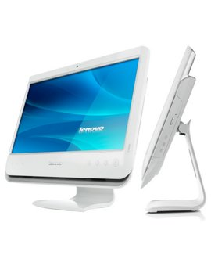





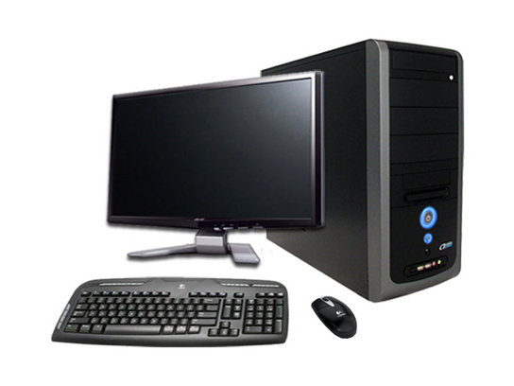
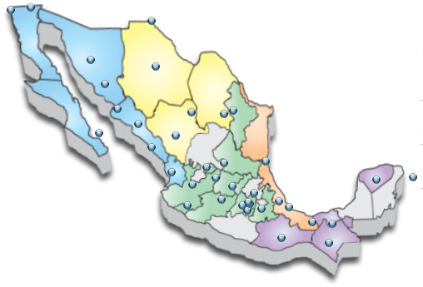

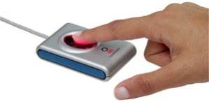
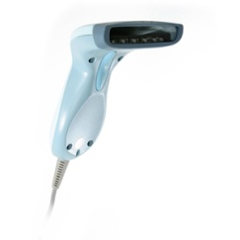
SOFTWARE ADMINISTRATIVO Y PUNTO DE VENTA
PARA LAVANDERÍAS Y TINTORERÍAS
Somos Distribuidores de Hardware.
En SOLUCIONES EN TECNOLOGÌA E INFORMÀTICA DE ZAMORA también somos proveedores de equipo de computo y accesorios de todas las marcas y equipo genérico, además de ofrecerle servicio de soporte técnico.
El equipo que manejamos es el siguiente:
Computadoras de Marca
Computadoras TODO EN UNO
Computadoras Genéricas ( armadas con los mejores componentes )
Computadoras normales y touchscreen
Impresoras de Tickets térmicas
Cajones de Dinero
Rollos de papel para ticket
Lectores de Código de Barras
Lectores de Huella
Torniquetes
Routers y Swithces
Servidores
Impresoras Laser y de Inyección de Tinta
Tablets
Sistemas de credencialización
Consumibles
Sistemas CCTV circuito cerrado
Alarmas y controles de Acceso
Entre otros.
Entregas en prácticamente toda la republica sin costo de envío.
Aplica restricciones
Al adquirir el equipo de computo con nosotros, obtienes descuentos especiales en el software y equipo. Tenemos envíos a prácticamente toda la republica mexicana.

Slide 19










SOFTWARE ADMINISTRATIVO Y PUNTO DE VENTA
PARA LAVANDERÍAS Y TINTORERÍAS
SOLUCIONES EN TECNOLOGIA E INFORMATICA DE ZAMORA
Calle Gales # 62, Colonia la Luneta
Zamora Michoacán, C.P. 59680
http://www.twitter.com/InfoStiz
www.facebook.com/proyectos.stiz
info@stiz.com.mx
CEL: 351-108-109-20
CONMUTADOR: ( 351 ) 126-18-15
NEXTEL : ID 30*4*743025
CEL: 351-108-109-20
ponchos77@hotmail.com ( ponchiviris77 )
www.stiz.com.mx

